Slide 1
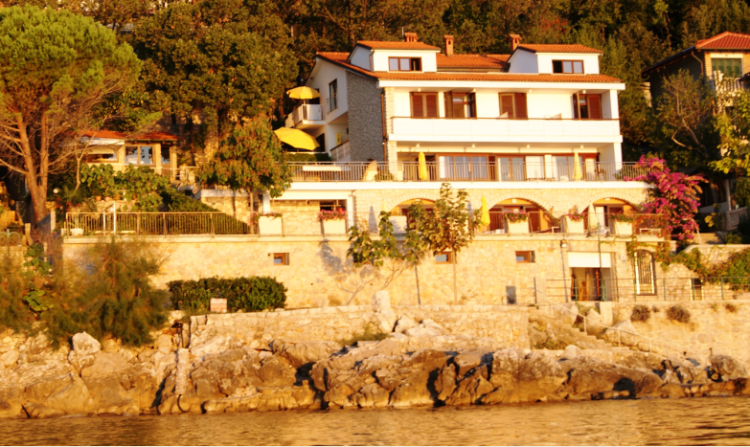
Villa Kleiner
***
Home Unser Motto Villa Kleiner Appartments Anfahrt Impressionen Kontakte
Platz für besondere Angebote oder Events im Ort
http://www.tripadvisor.co.uk/Hotel_Review-g608717-d1124046-Reviews-Villa_Kleiner-Moscenicka_Draga_Primorje_Gorski_Kotar_County.html

Slide 2
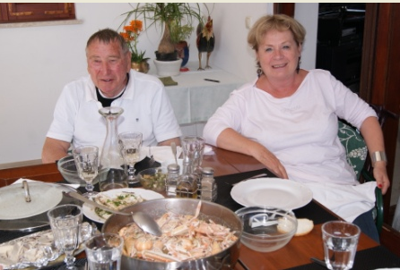
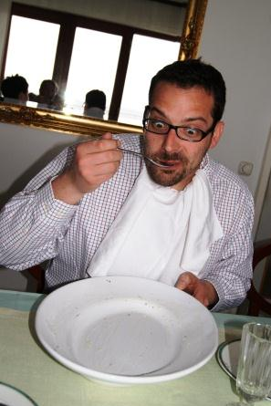
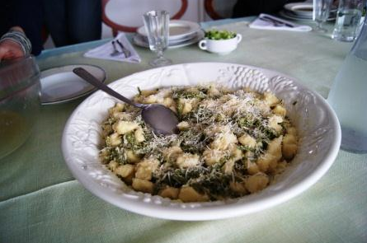
Villa Kleiner
***
Home Unser Motto Villa Kleiner Appartments Anfahrt Impressionen Kontakte
Unser Motto
Ankommen und Wohlfühlen - Urlaub bei Freunden
Liebe Besucherinnen, lieber Besucher,
Seit über 30 Jahren stehen wir mit unseren Mitarbeiterinnen und Mitarbeitern im Dienste unserer Gäste. Wir freuen uns, dass auch Sie Interesse an unserem Haus und unseren Angeboten haben. Nehmen sie sich gerne etwas Zeit und stöbern Sie durch unser Online-Angebot. Sie werden sehen: In der Villa Kleiner wird Gastfreundschaft groß geschrieben. Die familiäre Atmosphäre unseres Hauses ist für unsere Gäste der Ruhepol während ihres Aufenthaltes. „Urlaub bei Freunden – Ankommen und Wohlfühlen“ ist unser Motto.
Wir freuen uns schon auf Ihr Kommen!
Ihre Familie Kosana & Eduard Kleiner
Notes:
Liebe Besucherinnen, liebe Besucher,
seit über 30 Jahren stehen wir mit unseren Mitarbeiterinnen und Mitarbeitern im Dienste unserer Gäste. Wir freuen uns, dass auch Sie Interesse an unserem Haus und unseren Angeboten haben. Nehmen sie sich gerne etwas Zeit und stöbern Sie durch unser Online-Angebot. Sie werden sehen: In der Villa Kleiner wird Gastfreundschaft groß geschrieben. Die familiäre Atmosphäre unseres Hauses ist für unsere Gäste der Ruhepol während ihres Aufenthaltes. „Urlaub bei Freunden – Ankommen und Wohlfühlen“ ist unser Motto.
Genießen Sie die schönsten Tage in angenehmer Ruhe fernab von Großstadtstress, umgeben von unberührter Natur direkt am Meer der Kvarnerbucht. Fühlen Sie sich wohl in unseren großzügigen, behaglich eingerichteten Appartements. Trainieren Sie in unserem großen Fitnessraum, genießen Sie die Entspannung eines Saunaganges mit anschließender Massage, lassen Sie die Seele baumeln auf unserer großen Sonnenterasse mit Meerwasserpool oder genießen Sie die gemütliche Atmosphäre in unserem Grillhaus mit angeschlossener Bar, die ausschließlich unseren Gästen vorbehalten ist.
Wir freuen uns schon auf Ihr Kommen!
Ihre Familie Kosana & Eduard Kleiner

Slide 3
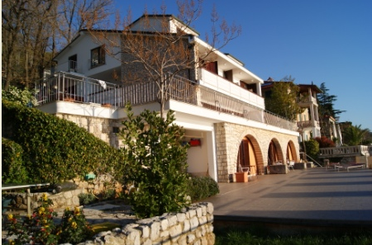
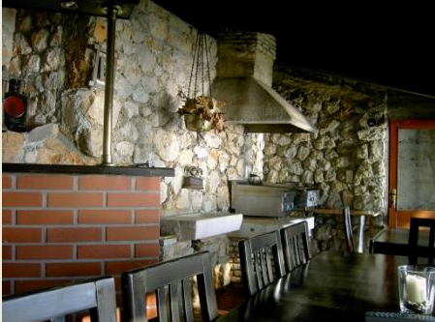
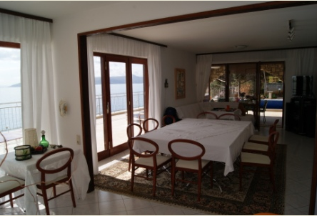
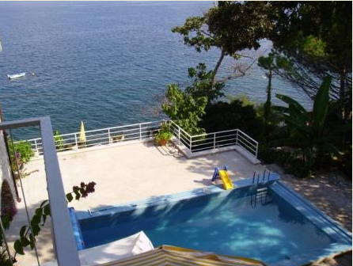
Villa Kleiner
***
Home Unser Motto Villa Kleiner Appartments Anfahrt Impressionen Kontakte
Angebot der Villa Kleiner
Genießen Sie die schönsten Tage in angenehmer Ruhe fernab von Großstadtstress, umgeben von unberührter Natur direkt am Meer der Kvarnerbucht. Fühlen Sie sich wohl in unseren großzügigen, behaglich eingerichteten Appartements. Trainieren Sie in unserem großen Fitnessraum, genießen Sie die Entspannung eines Saunaganges mit anschließender Massage, lassen Sie die Seele baumeln auf unserer großen Sonnenterasse mit beheizten Meerwasserpool oder genießen Sie die gemütliche Atmosphäre in unserem Grillhaus mit angeschlossener Bar, die ausschließlich unseren Gästen vorbehalten ist.
Notes:
Liebe Besucherinnen, liebe Besucher,
seit über 30 Jahren stehen wir mit unseren Mitarbeiterinnen und Mitarbeitern im Dienste unserer Gäste. Wir freuen uns, dass auch Sie Interesse an unserem Haus und unseren Angeboten haben. Nehmen sie sich gerne etwas Zeit und stöbern Sie durch unser Online-Angebot. Sie werden sehen: In der Villa Kleiner wird Gastfreundschaft groß geschrieben. Die familiäre Atmosphäre unseres Hauses ist für unsere Gäste der Ruhepol während ihres Aufenthaltes. „Urlaub bei Freunden – Ankommen und Wohlfühlen“ ist unser Motto.
Genießen Sie die schönsten Tage in angenehmer Ruhe fernab von Großstadtstress, umgeben von unberührter Natur direkt am Meer der Kvarnerbucht. Fühlen Sie sich wohl in unseren großzügigen, behaglich eingerichteten Appartements. Trainieren Sie in unserem großen Fitnessraum, genießen Sie die Entspannung eines Saunaganges mit anschließender Massage, lassen Sie die Seele baumeln auf unserer großen Sonnenterasse mit Meerwasserpool oder genießen Sie die gemütliche Atmosphäre in unserem Grillhaus mit angeschlossener Bar, die ausschließlich unseren Gästen vorbehalten ist.
Wir freuen uns schon auf Ihr Kommen!
Ihre Familie Kosana & Eduard Kleiner

Slide 4
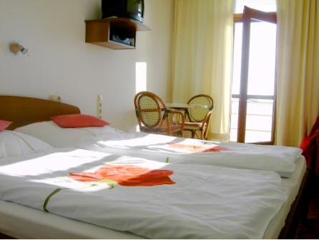
Villa Kleiner
***
Home Unser Motto Villa Kleiner Appartments Anfahrt Impressionen Kontakte
Appartments
Appartment: 1 2 3 11 21 22 23 24 25 31 32 Laura Ruzmarin Lavanda
Die Appartments sind alle individuel und modern eingerichtet. Alle Küchen sind komplet ausgestattet und haben eine Kaffeemaschine. Auf Wunsch werden jeden Morgen frische Brötchen gebracht, so dass das Frühstück auf dem eigenen Balkon oder Terrasse besonders gut schmeckt. Alle Appartments verfügen über einen Fernseher (SAT) und je nach größe über eine Sitzecke, auf der zusätzliche Kinder schlafen können. Es wird jeden Tag sauber gemacht und besonderen Wert legen wir auf gute Betten und Bettwäsche.
Notes:
Liebe Besucherinnen, liebe Besucher,
seit über 30 Jahren stehen wir mit unseren Mitarbeiterinnen und Mitarbeitern im Dienste unserer Gäste. Wir freuen uns, dass auch Sie Interesse an unserem Haus und unseren Angeboten haben. Nehmen sie sich gerne etwas Zeit und stöbern Sie durch unser Online-Angebot. Sie werden sehen: In der Villa Kleiner wird Gastfreundschaft groß geschrieben. Die familiäre Atmosphäre unseres Hauses ist für unsere Gäste der Ruhepol während ihres Aufenthaltes. „Urlaub bei Freunden – Ankommen und Wohlfühlen“ ist unser Motto.
Genießen Sie die schönsten Tage in angenehmer Ruhe fernab von Großstadtstress, umgeben von unberührter Natur direkt am Meer der Kvarnerbucht. Fühlen Sie sich wohl in unseren großzügigen, behaglich eingerichteten Appartements. Trainieren Sie in unserem großen Fitnessraum, genießen Sie die Entspannung eines Saunaganges mit anschließender Massage, lassen Sie die Seele baumeln auf unserer großen Sonnenterasse mit Meerwasserpool oder genießen Sie die gemütliche Atmosphäre in unserem Grillhaus mit angeschlossener Bar, die ausschließlich unseren Gästen vorbehalten ist.
Wir freuen uns schon auf Ihr Kommen!
Ihre Familie Kosana & Eduard Kleiner

Slide 5
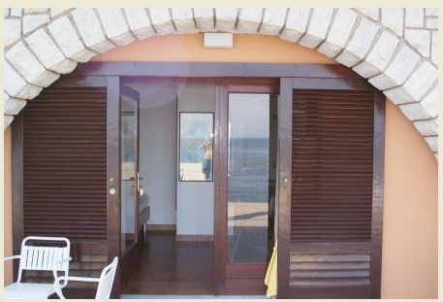
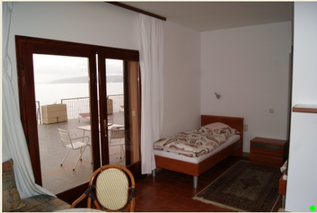
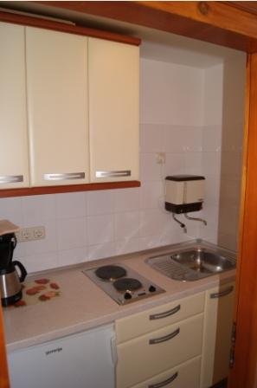
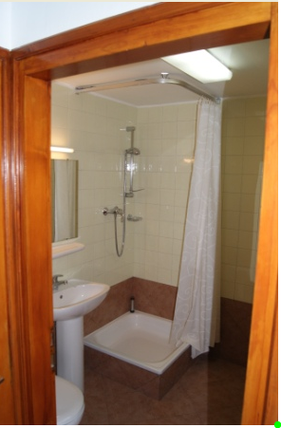
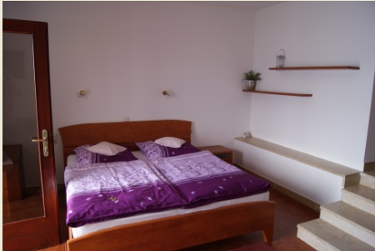
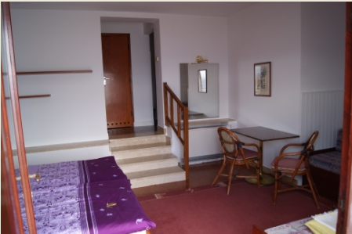
Villa Kleiner
***
Appartment 1/2/3
Die Apartments liegen auf der unteren Terasse mit direktem Blick auf das Meer. Die Küchen sind komplet ausgestattet und haben eine Kaffeemaschine. Die Appartments verfügt über einen Fernseher (SAT) und einer Sitzecke. Es wird jeden Tag sauber gemacht und besonderen Wert legen wir auf gute Betten und Bettwäsche.
Notes:
Liebe Besucherinnen, liebe Besucher,
seit über 30 Jahren stehen wir mit unseren Mitarbeiterinnen und Mitarbeitern im Dienste unserer Gäste. Wir freuen uns, dass auch Sie Interesse an unserem Haus und unseren Angeboten haben. Nehmen sie sich gerne etwas Zeit und stöbern Sie durch unser Online-Angebot. Sie werden sehen: In der Villa Kleiner wird Gastfreundschaft groß geschrieben. Die familiäre Atmosphäre unseres Hauses ist für unsere Gäste der Ruhepol während ihres Aufenthaltes. „Urlaub bei Freunden – Ankommen und Wohlfühlen“ ist unser Motto.
Genießen Sie die schönsten Tage in angenehmer Ruhe fernab von Großstadtstress, umgeben von unberührter Natur direkt am Meer der Kvarnerbucht. Fühlen Sie sich wohl in unseren großzügigen, behaglich eingerichteten Appartements. Trainieren Sie in unserem großen Fitnessraum, genießen Sie die Entspannung eines Saunaganges mit anschließender Massage, lassen Sie die Seele baumeln auf unserer großen Sonnenterasse mit Meerwasserpool oder genießen Sie die gemütliche Atmosphäre in unserem Grillhaus mit angeschlossener Bar, die ausschließlich unseren Gästen vorbehalten ist.
Wir freuen uns schon auf Ihr Kommen!
Ihre Familie Kosana & Eduard Kleiner

Slide 6
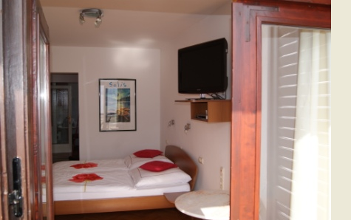
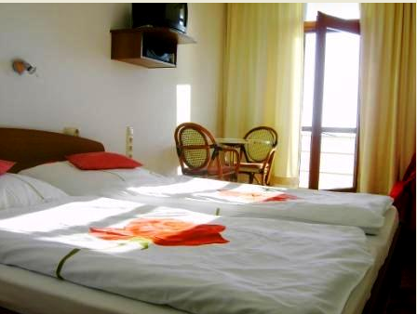
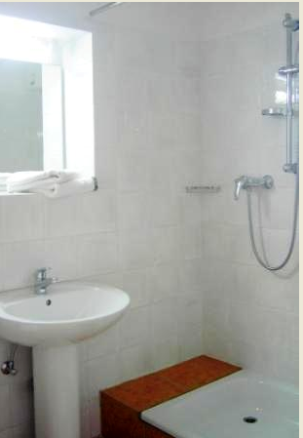
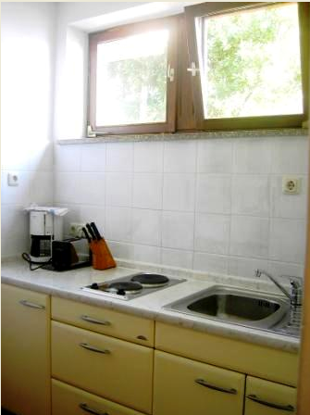
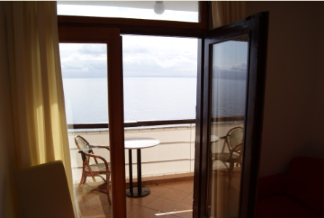
Villa Kleiner
***
Appartment 23
Das Apartment liegt in der ersten Etage mit direktem Blick auf das Meer. Die Küche ist komplet ausgestattet und hat eine Kaffeemaschine
Das Appartment verfügt über einen Fernseher (SAT), einer Sitzecke und einem Balkon. Es wird jeden Tag sauber gemacht und besonderen Wert legen wir auf gute Betten und Bettwäsche.
Notes:
Liebe Besucherinnen, liebe Besucher,
seit über 30 Jahren stehen wir mit unseren Mitarbeiterinnen und Mitarbeitern im Dienste unserer Gäste. Wir freuen uns, dass auch Sie Interesse an unserem Haus und unseren Angeboten haben. Nehmen sie sich gerne etwas Zeit und stöbern Sie durch unser Online-Angebot. Sie werden sehen: In der Villa Kleiner wird Gastfreundschaft groß geschrieben. Die familiäre Atmosphäre unseres Hauses ist für unsere Gäste der Ruhepol während ihres Aufenthaltes. „Urlaub bei Freunden – Ankommen und Wohlfühlen“ ist unser Motto.
Genießen Sie die schönsten Tage in angenehmer Ruhe fernab von Großstadtstress, umgeben von unberührter Natur direkt am Meer der Kvarnerbucht. Fühlen Sie sich wohl in unseren großzügigen, behaglich eingerichteten Appartements. Trainieren Sie in unserem großen Fitnessraum, genießen Sie die Entspannung eines Saunaganges mit anschließender Massage, lassen Sie die Seele baumeln auf unserer großen Sonnenterasse mit Meerwasserpool oder genießen Sie die gemütliche Atmosphäre in unserem Grillhaus mit angeschlossener Bar, die ausschließlich unseren Gästen vorbehalten ist.
Wir freuen uns schon auf Ihr Kommen!
Ihre Familie Kosana & Eduard Kleiner

Slide 7
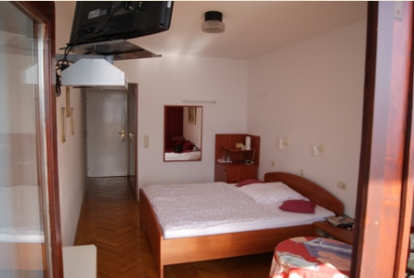
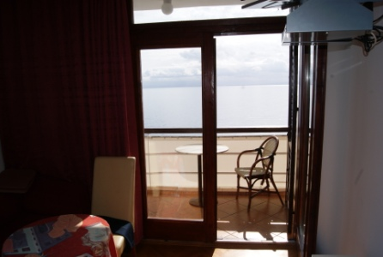
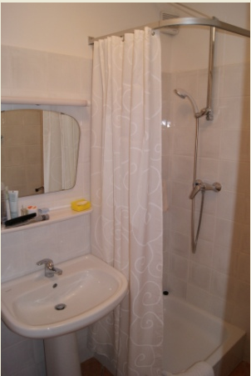
Villa Kleiner
***
Zimmer 22
Das Zimmer liegt in der ersten Etage mit direktem Blick auf das Meer.
Es verfügt über einen Fernseher (SAT), einer Sitzecke, Balkon, Wasserkocher und Kühlschrank. Es wird jeden Tag sauber gemacht und besonderen Wert legen wir auf gute Betten und Bettwäsche.
Notes:
Liebe Besucherinnen, liebe Besucher,
seit über 30 Jahren stehen wir mit unseren Mitarbeiterinnen und Mitarbeitern im Dienste unserer Gäste. Wir freuen uns, dass auch Sie Interesse an unserem Haus und unseren Angeboten haben. Nehmen sie sich gerne etwas Zeit und stöbern Sie durch unser Online-Angebot. Sie werden sehen: In der Villa Kleiner wird Gastfreundschaft groß geschrieben. Die familiäre Atmosphäre unseres Hauses ist für unsere Gäste der Ruhepol während ihres Aufenthaltes. „Urlaub bei Freunden – Ankommen und Wohlfühlen“ ist unser Motto.
Genießen Sie die schönsten Tage in angenehmer Ruhe fernab von Großstadtstress, umgeben von unberührter Natur direkt am Meer der Kvarnerbucht. Fühlen Sie sich wohl in unseren großzügigen, behaglich eingerichteten Appartements. Trainieren Sie in unserem großen Fitnessraum, genießen Sie die Entspannung eines Saunaganges mit anschließender Massage, lassen Sie die Seele baumeln auf unserer großen Sonnenterasse mit Meerwasserpool oder genießen Sie die gemütliche Atmosphäre in unserem Grillhaus mit angeschlossener Bar, die ausschließlich unseren Gästen vorbehalten ist.
Wir freuen uns schon auf Ihr Kommen!
Ihre Familie Kosana & Eduard Kleiner

Slide 8
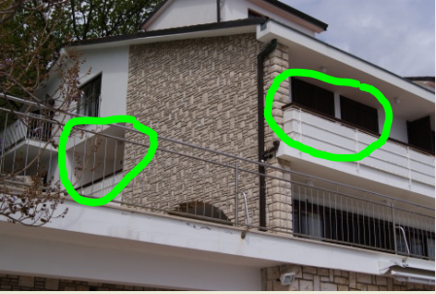
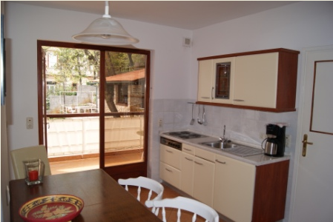
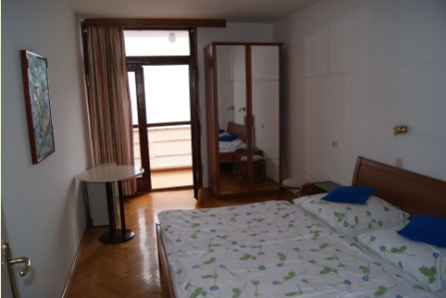
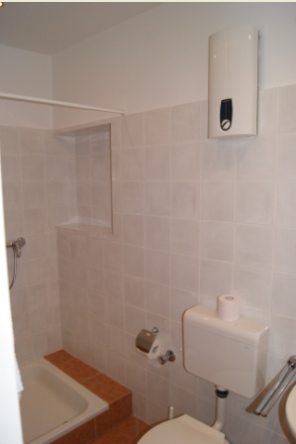
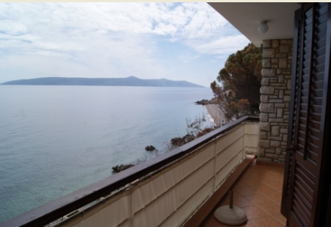
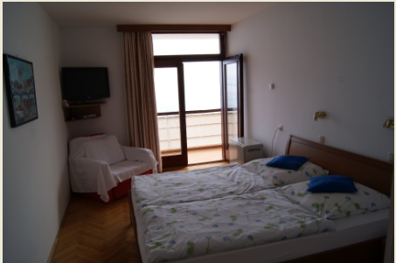
Villa Kleiner
***
Apartment 21
Das Apartment liegt in der ersten Etage mit direktem Blick auf das Meer. Die Küche ist komplet ausgestattet und hat eine Kaffeemaschine
Das Appartment verfügt über zwei Schlafzimmer, einer Lodgia und einem Balkon. Es wird jeden Tag sauber gemacht und besonderen Wert legen wir auf gute Betten und Bettwäsche.
Notes:
Liebe Besucherinnen, liebe Besucher,
seit über 30 Jahren stehen wir mit unseren Mitarbeiterinnen und Mitarbeitern im Dienste unserer Gäste. Wir freuen uns, dass auch Sie Interesse an unserem Haus und unseren Angeboten haben. Nehmen sie sich gerne etwas Zeit und stöbern Sie durch unser Online-Angebot. Sie werden sehen: In der Villa Kleiner wird Gastfreundschaft groß geschrieben. Die familiäre Atmosphäre unseres Hauses ist für unsere Gäste der Ruhepol während ihres Aufenthaltes. „Urlaub bei Freunden – Ankommen und Wohlfühlen“ ist unser Motto.
Genießen Sie die schönsten Tage in angenehmer Ruhe fernab von Großstadtstress, umgeben von unberührter Natur direkt am Meer der Kvarnerbucht. Fühlen Sie sich wohl in unseren großzügigen, behaglich eingerichteten Appartements. Trainieren Sie in unserem großen Fitnessraum, genießen Sie die Entspannung eines Saunaganges mit anschließender Massage, lassen Sie die Seele baumeln auf unserer großen Sonnenterasse mit Meerwasserpool oder genießen Sie die gemütliche Atmosphäre in unserem Grillhaus mit angeschlossener Bar, die ausschließlich unseren Gästen vorbehalten ist.
Wir freuen uns schon auf Ihr Kommen!
Ihre Familie Kosana & Eduard Kleiner

Slide 9
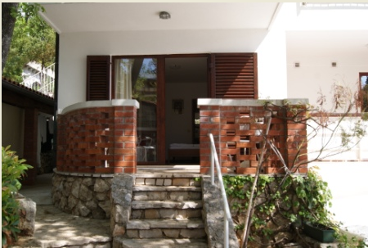
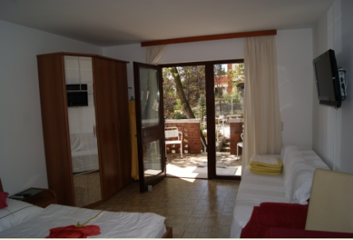
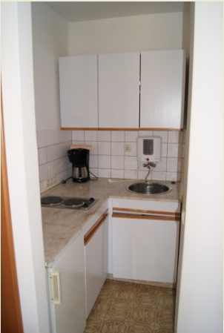
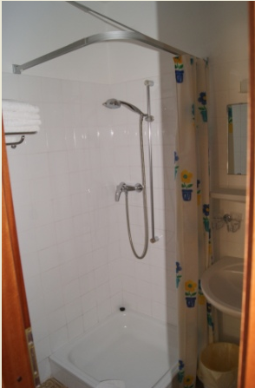
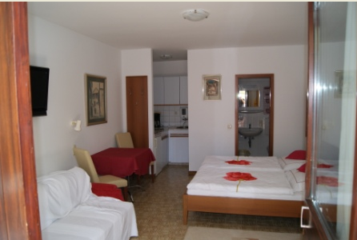
Villa Kleiner
***
Appartment 24
Das Apartment liegt in der ersten Etage mit seitlichem Blick auf das Meer. Die Kochnische ist komplet ausgestattet und hat eine Kaffeemaschine
Das Appartment verfügt über einen Fernseher (SAT), einer Sitzecke und einem Balkon. Es wird jeden Tag sauber gemacht und besonderen Wert legen wir auf gute Betten und Bettwäsche.
Notes:
Liebe Besucherinnen, liebe Besucher,
seit über 30 Jahren stehen wir mit unseren Mitarbeiterinnen und Mitarbeitern im Dienste unserer Gäste. Wir freuen uns, dass auch Sie Interesse an unserem Haus und unseren Angeboten haben. Nehmen sie sich gerne etwas Zeit und stöbern Sie durch unser Online-Angebot. Sie werden sehen: In der Villa Kleiner wird Gastfreundschaft groß geschrieben. Die familiäre Atmosphäre unseres Hauses ist für unsere Gäste der Ruhepol während ihres Aufenthaltes. „Urlaub bei Freunden – Ankommen und Wohlfühlen“ ist unser Motto.
Genießen Sie die schönsten Tage in angenehmer Ruhe fernab von Großstadtstress, umgeben von unberührter Natur direkt am Meer der Kvarnerbucht. Fühlen Sie sich wohl in unseren großzügigen, behaglich eingerichteten Appartements. Trainieren Sie in unserem großen Fitnessraum, genießen Sie die Entspannung eines Saunaganges mit anschließender Massage, lassen Sie die Seele baumeln auf unserer großen Sonnenterasse mit Meerwasserpool oder genießen Sie die gemütliche Atmosphäre in unserem Grillhaus mit angeschlossener Bar, die ausschließlich unseren Gästen vorbehalten ist.
Wir freuen uns schon auf Ihr Kommen!
Ihre Familie Kosana & Eduard Kleiner

Slide 10
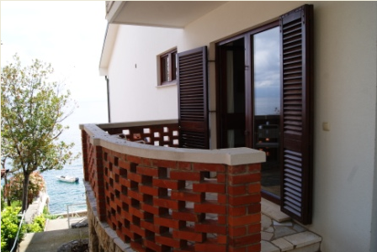
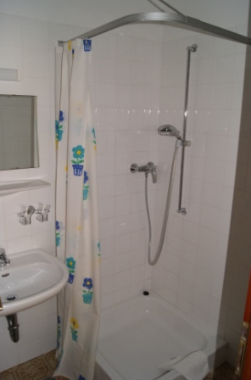
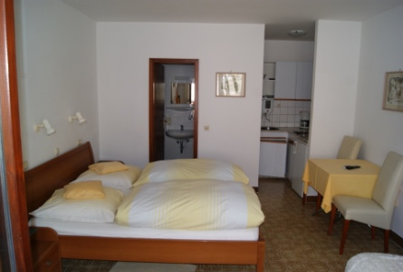
Villa Kleiner
***
Appartment 25
Das Apartment liegt in der ersten Etage mit seitlichem Blick auf das Meer. Die Kochnische ist komplet ausgestattet und hat eine Kaffeemaschine
Das Appartment verfügt über einen Fernseher (SAT), einer Sitzecke und einem Balkon. Es wird jeden Tag sauber gemacht und besonderen Wert legen wir auf gute Betten und Bettwäsche.
Notes:
Liebe Besucherinnen, liebe Besucher,
seit über 30 Jahren stehen wir mit unseren Mitarbeiterinnen und Mitarbeitern im Dienste unserer Gäste. Wir freuen uns, dass auch Sie Interesse an unserem Haus und unseren Angeboten haben. Nehmen sie sich gerne etwas Zeit und stöbern Sie durch unser Online-Angebot. Sie werden sehen: In der Villa Kleiner wird Gastfreundschaft groß geschrieben. Die familiäre Atmosphäre unseres Hauses ist für unsere Gäste der Ruhepol während ihres Aufenthaltes. „Urlaub bei Freunden – Ankommen und Wohlfühlen“ ist unser Motto.
Genießen Sie die schönsten Tage in angenehmer Ruhe fernab von Großstadtstress, umgeben von unberührter Natur direkt am Meer der Kvarnerbucht. Fühlen Sie sich wohl in unseren großzügigen, behaglich eingerichteten Appartements. Trainieren Sie in unserem großen Fitnessraum, genießen Sie die Entspannung eines Saunaganges mit anschließender Massage, lassen Sie die Seele baumeln auf unserer großen Sonnenterasse mit Meerwasserpool oder genießen Sie die gemütliche Atmosphäre in unserem Grillhaus mit angeschlossener Bar, die ausschließlich unseren Gästen vorbehalten ist.
Wir freuen uns schon auf Ihr Kommen!
Ihre Familie Kosana & Eduard Kleiner

Slide 11
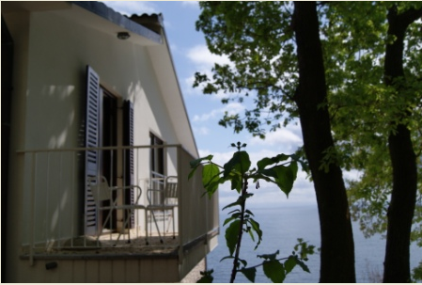
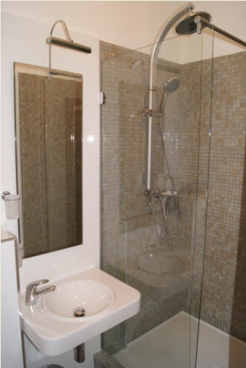
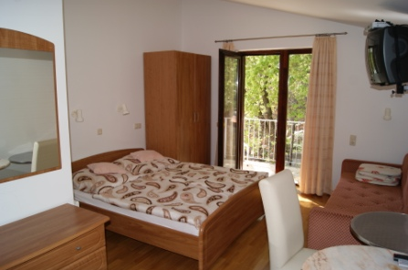
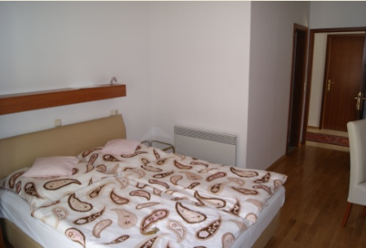
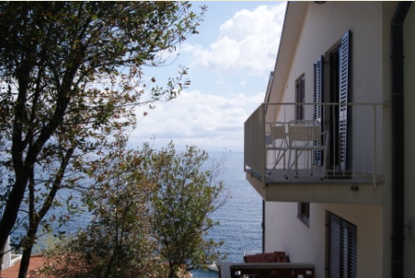
Villa Kleiner
***
Appartment 31/32
Die Apartments liegen in der zweiten Etage mit seitlichem Blick auf das Meer. Die Kochnische ist komplet ausgestattet und hat eine Kaffeemaschine
Die Appartments verfügen über einen Fernseher (SAT), einer Sitzecke und einem Balkon. Es wird jeden Tag sauber gemacht und besonderen Wert legen wir auf gute Betten und Bettwäsche.
Notes:
Liebe Besucherinnen, liebe Besucher,
seit über 30 Jahren stehen wir mit unseren Mitarbeiterinnen und Mitarbeitern im Dienste unserer Gäste. Wir freuen uns, dass auch Sie Interesse an unserem Haus und unseren Angeboten haben. Nehmen sie sich gerne etwas Zeit und stöbern Sie durch unser Online-Angebot. Sie werden sehen: In der Villa Kleiner wird Gastfreundschaft groß geschrieben. Die familiäre Atmosphäre unseres Hauses ist für unsere Gäste der Ruhepol während ihres Aufenthaltes. „Urlaub bei Freunden – Ankommen und Wohlfühlen“ ist unser Motto.
Genießen Sie die schönsten Tage in angenehmer Ruhe fernab von Großstadtstress, umgeben von unberührter Natur direkt am Meer der Kvarnerbucht. Fühlen Sie sich wohl in unseren großzügigen, behaglich eingerichteten Appartements. Trainieren Sie in unserem großen Fitnessraum, genießen Sie die Entspannung eines Saunaganges mit anschließender Massage, lassen Sie die Seele baumeln auf unserer großen Sonnenterasse mit Meerwasserpool oder genießen Sie die gemütliche Atmosphäre in unserem Grillhaus mit angeschlossener Bar, die ausschließlich unseren Gästen vorbehalten ist.
Wir freuen uns schon auf Ihr Kommen!
Ihre Familie Kosana & Eduard Kleiner

